Slide 1

نشست دفتر مرجع ملی هیات بین‌الدولی تغییر اقلیم
در خصوص گزارش ویژه گرمایش 1.5درجه ای
بهمن 1396

Slide 2
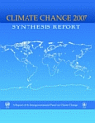
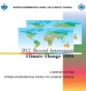
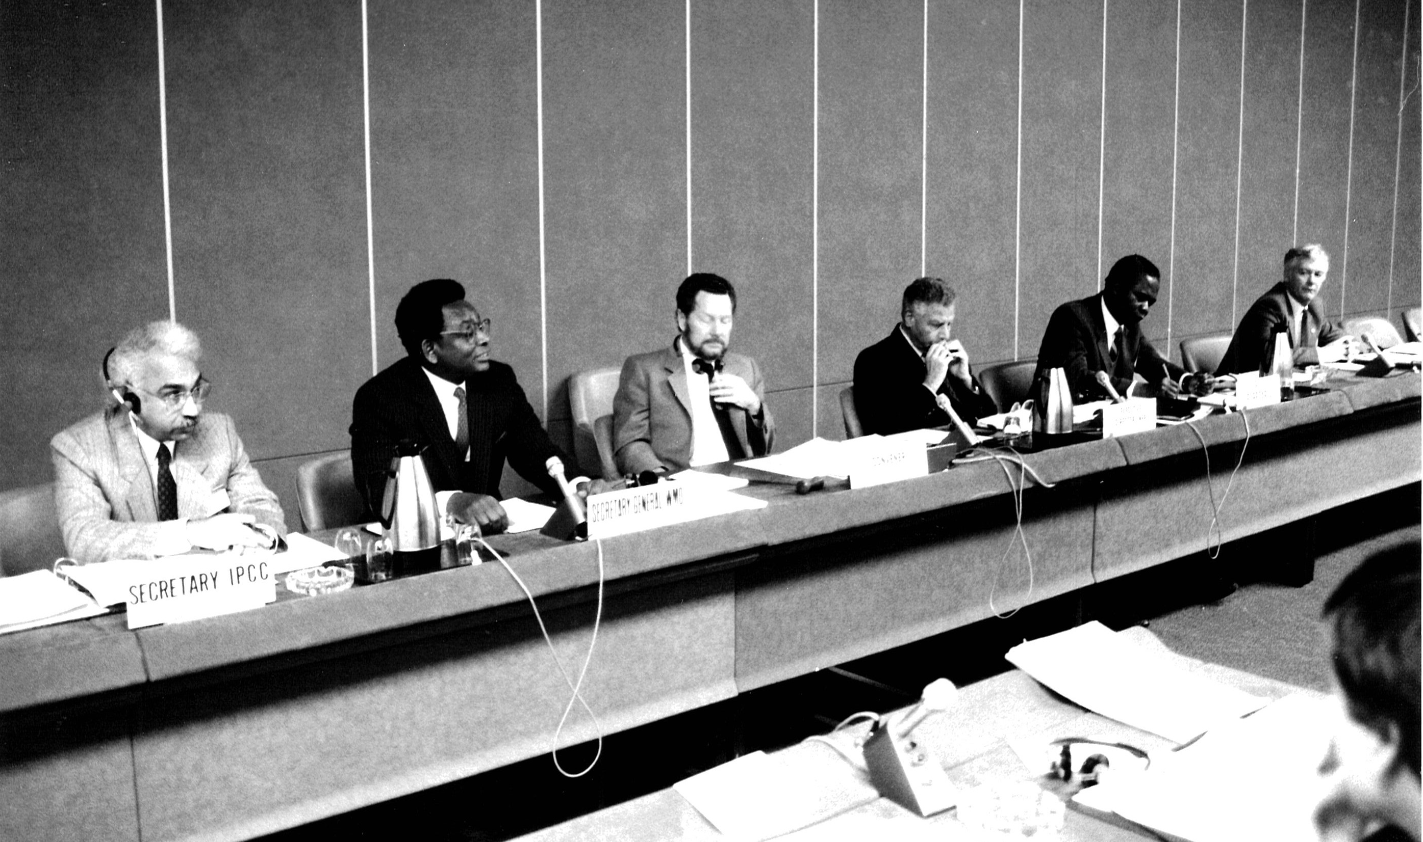

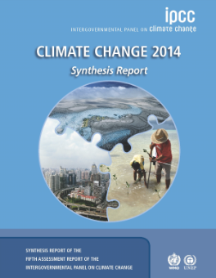

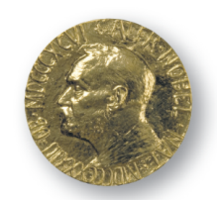
TAR
AR5
SRCCL/SROCCL/2019 ref
AR4
SR1.5
FAR
AR6
SAR
UNFCCC
Adaptation
2 °C limit
Paris Agreement
UNFCCC Global
Stocktake
Kyoto Protocol
IPCC – jointly
established by WMO and UNEP
Science of climate change (peer-reviewed literature)
Growing public awareness
Involvement of various actors
IPCC Assessments
Nobel Peace Prize
1988
1995
2007
2019
2018
2023
1970s-1980s
1990
2001
2013/2014
2016-2022
Notes:
In 1992, countries joined an international treaty - UNFCCC - as a framework for international cooperation to combat climate change by limiting average global temperature increases and the resulting climate change.
By 1995 countries launched negotiations to strengthen global response to climate change, two years later adopting Kyoto Protocol, legally bining countries to emission reduction targets.
197 Parties to the Convention, 192 Parties to Kyoto Protocol.

Slide 3
گزارش های دوره ششم (2022-2016) فعالیت IPCC
Sixth Assessment Report (AR6),
دکتر محمد بنایان: دانشگاه فردوسی، کمیته هدف گذاری، بخش کشاورزی و امنیت غذایی
Special Report on Global Warming of 1.5°C (SR1.5),
Special Report on the Ocean and Cryosphere in a Changing Climate (SROCC),
Special Report on Climate Change and Land (SRCCL),
2019 Refinement to the 2006 IPCC Guidelines for National Greenhouse Gas Inventories

Slide 4
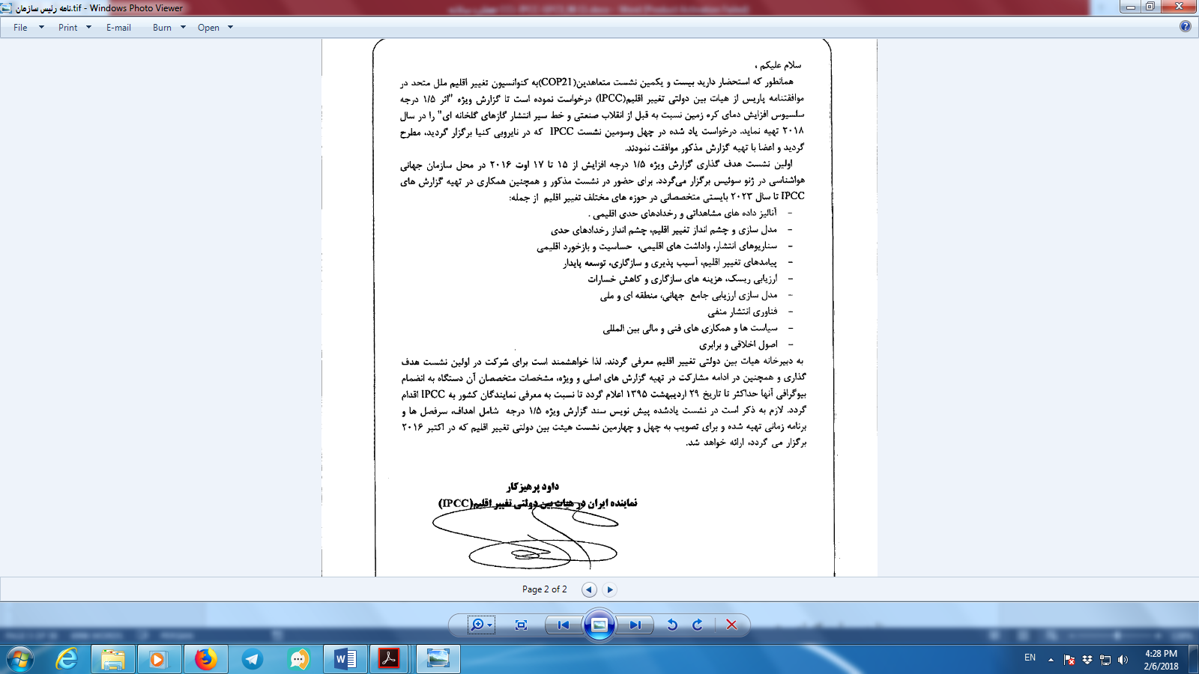
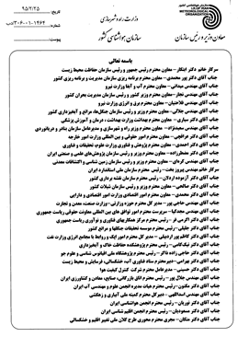

Slide 5
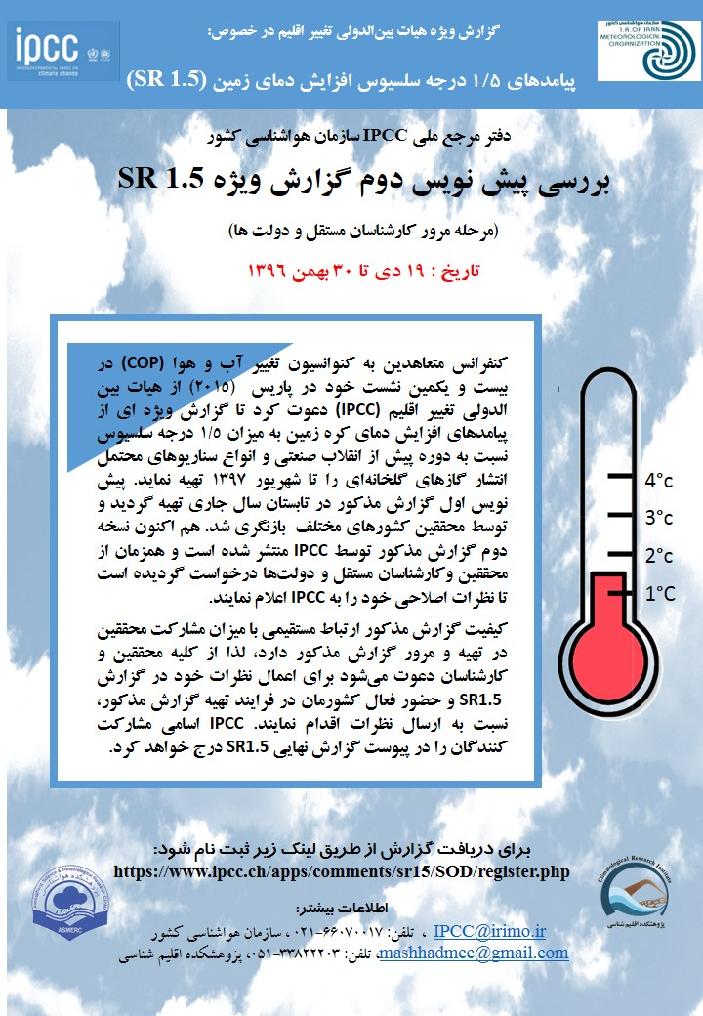

Slide 6
سرفصل های گزارش SR1.5
Mitigation pathways compatible with 1.5°C in the context of sustainable development
Impacts of 1.5ºC global warming on natural and human systems
Strengthening and implementing the global response
Sustainable Development, Poverty Eradication and Reducing Inequalities
Summary for Policy Makers

Slide 7
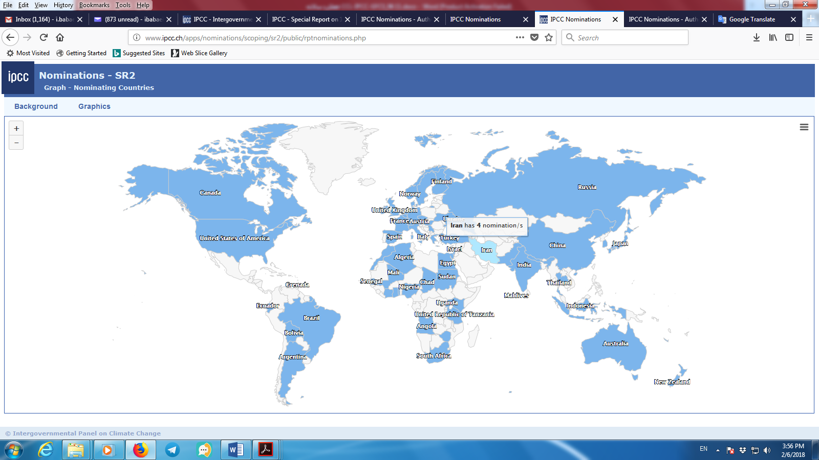
تعداد نامزدهای ایران در گزارش های دوره ششم IPCC
AR6: 16 نفر (3 +1): دکتر محمد رحیمی، دکتر مصطفی جعفری، خانم مهندس رحیم زاده
دکتر محمد بنایان (کمیته هدف گذاری)
SRCCL: 4 نفر (1)
SR1.5: 5 نفر (0)
SR_GHG_2019: 2 نفر (0)
SROCC: 0 نفر (0)

Slide 8
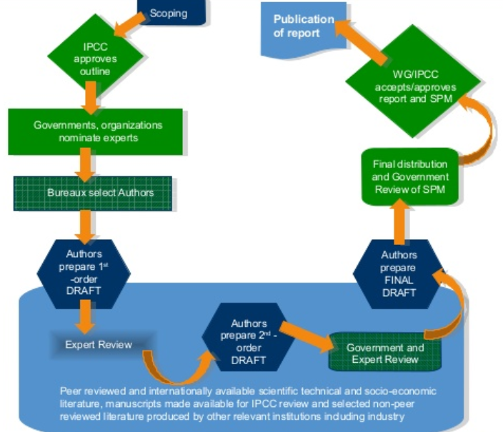
Oct, 2016
Apr, 2021
فروردین 1400
Sep, 2017
Oct, 2017
فرآیند تهیه AR6
Jan, 2020
دی 1398
Feb, 2018
Jul, 2018
Jan 2019
Jun, 2019
Apr, 2020

Slide 9
برنامه ها دفتر مرجع ملی IPCC در دوره ششم
بررسی کارشناسی و اخذ نظرات دستگاهها در خصوص گزارش های ویژه
برگزارش نشست جهت جمع بندی نظر کشور در خصوص گزارش SRCCL، SROCC و 2019 refinement GHG
پیگیری برگزاری نشست تخصصی کارگروهها – AR6
مشارکت دستگاهها/دانشگاههای در فعالیت ها و فرآیندهای IPCC
تهیه گزارش های ملی در خصوص آشکارسازی، پی نگری، پیامدها و روش های سازگاری

Slide 10
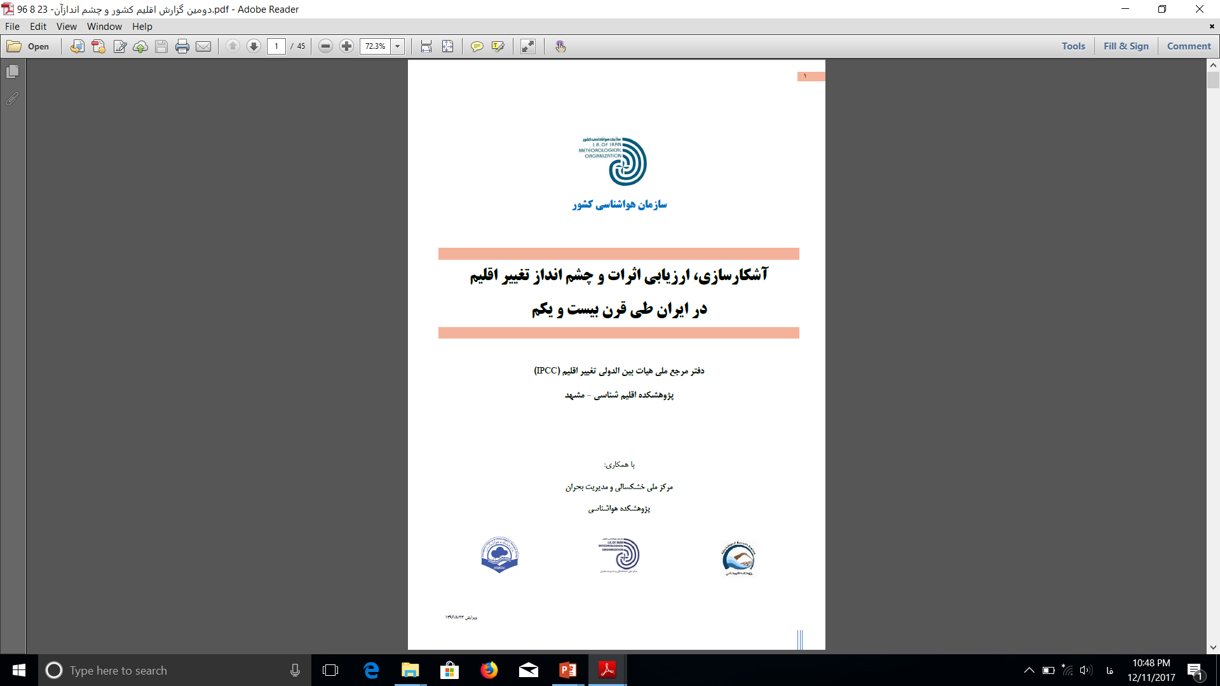
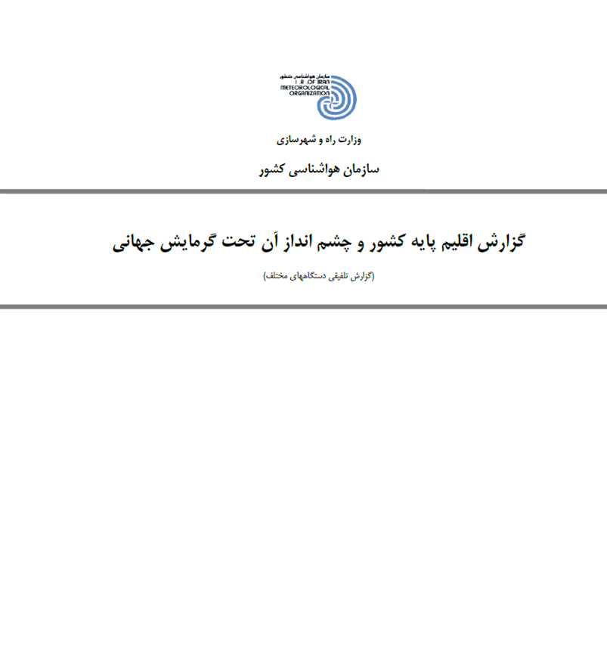
گزارش‌های تهیه شده با هماهنگی دفتر مرجع ملی

Slide 11
با سپاس

